Slide 1
Αρχιτεκτονική Υπολογιστών
Μια ποσοτική προσέγγιση, 6η έκδοση
Κεφάλαιο 2
Σχεδίαση της ιεραρχίας μνήμης

Slide 2
Εισαγωγή
Εισαγωγή
Οι προγραμματιστές επιθυμούν απεριόριστες ποσότητες μνήμης με χαμηλό λανθάνοντα χρόνο
Η τεχνολογία γρήγορης μνήμης είναι πιο ακριβή ανά bit από την πιο αργή μνήμη
Λύση: οργάνωση του συστήματος μνήμης ως ιεραρχία
Όλος ο διευθυνσιοδοτήσιμος χώρος μνήμης είναι διαθέσιμος στην μεγαλύτερη και πιο αργή μνήμη
Όλο και μικρότερες αλλά και ταχύτερες μνήμες, καθεμία από τις οποίες περιέχει ένα υποσύνολο της μνήμης που βρίσκεται από κάτω της, τοποθετούνται διαδοχικά προς το ανώτερο επίπεδο που είναι ο επεξεργαστής
Η χρονική και χωρική τοπικότητα εγγυάται ότι σχεδόν όλες οι αναφορές μπορούν να βρεθούν σε μικρότερες μνήμες
Δίνει την ψευδαίσθηση μιας μεγάλης, γρήγορης μνήμης που εμφανίζεται στον επεξεργαστή

Slide 3
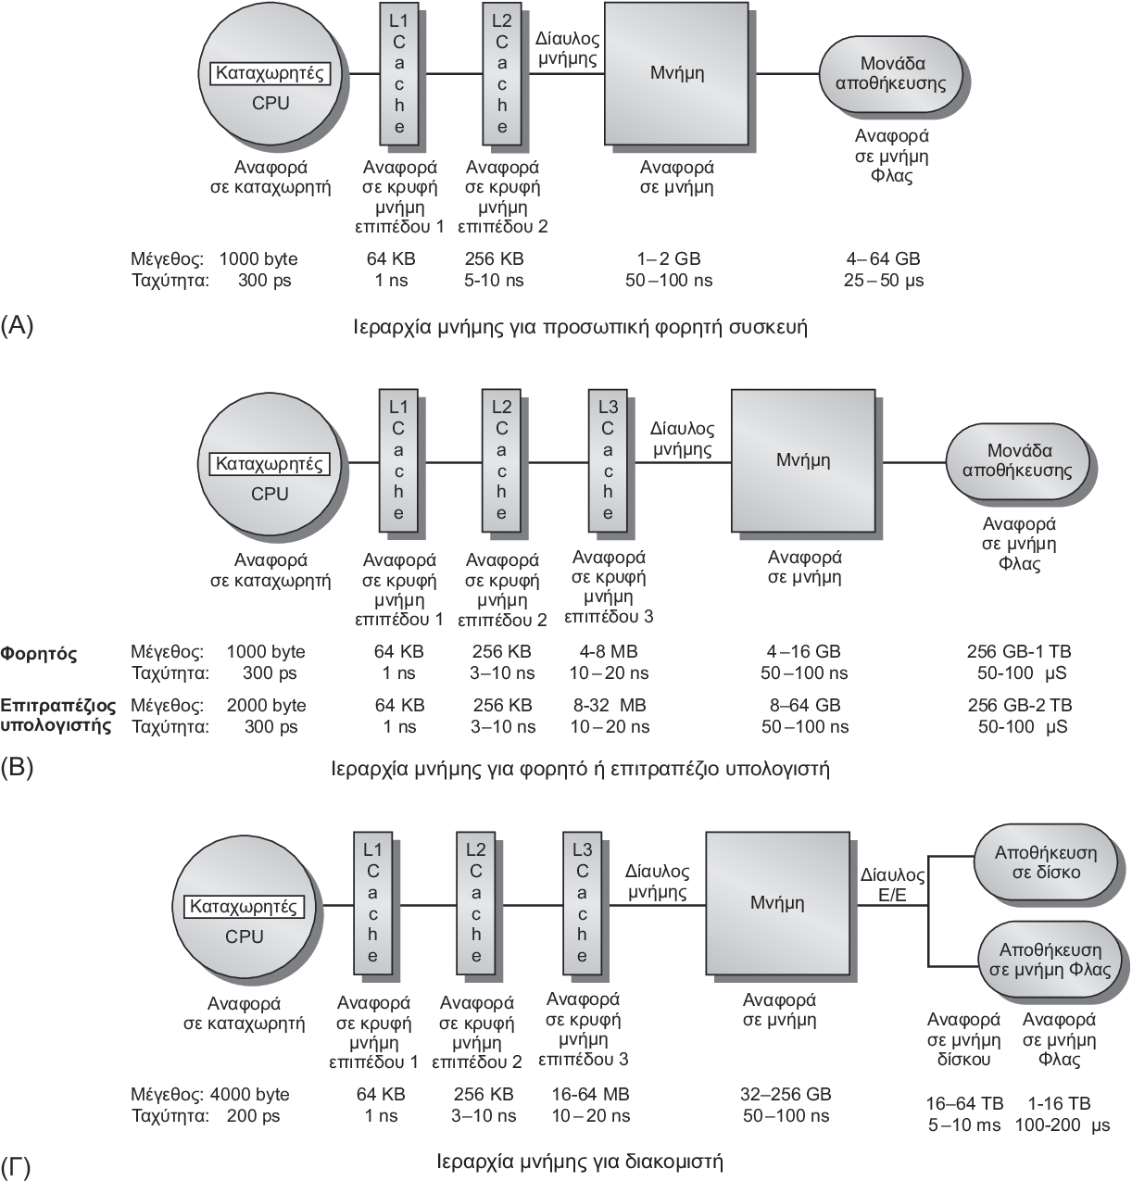
Ιεραρχία μνήμης
Εισαγωγή

Slide 4
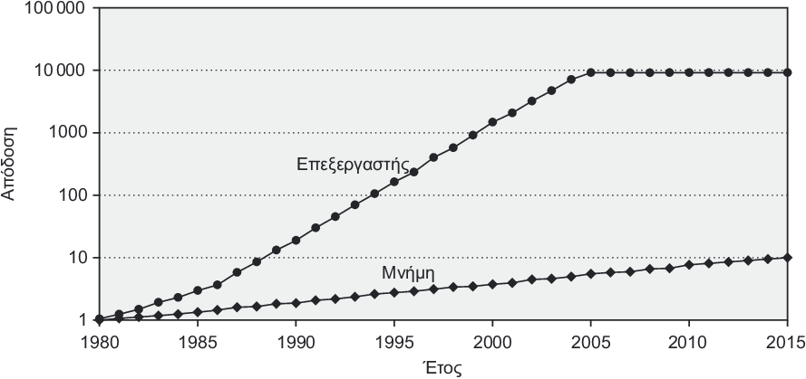
Χάσμα απόδοσης μνήμης
Εισαγωγή

Slide 5
Σχεδίαση ιεραρχίας μνήμης
Εισαγωγή
Η σχεδίαση της ιεραρχίας μνήμης γίνεται πιο κρίσιμης σημασίας στους πρόσφατους πολυπύρηνους επεξεργαστές:
Το συνολικό μέγιστο εύρος ζώνης αυξάνεται με το πλήθος των πυρήνων:
Ο Intel Core i7 μπορεί να παράγει δύο αναφορές ανά πυρήνα ανά κύκλο ρολογιού
Με τέσσερις πυρήνες και ρολόι στα 3.2 GHz
25.6 δις αναφορές δεδομένων των 64-bit ανά sec +
12.8 δις αναφορές εντολών των 128-bit ανά sec
= 409.6 GB/s!
Το εύρος ζώνης της DRAM είναι μόνο 8% αυτού (34.1 GB/s)
Απαιτεί:
Κρυφές μνήμες με πολλαπλές θύρες (multi-port) και διοχέτευση
Δύο επίπεδα κρυφής μνήμης ανά πυρήνα
Κοινόχρηστη κρυφή μνήμη τρίτου επιπέδου μέσα στο τσιπ

Slide 6
Απόδοση και ηλεκτρική ισχύς
Εισαγωγή
Οι μικροεπεξεργαστές υψηλών επιδόσεων έχουν κρυφές μνήμες μέσα στο τσιπ με μέγεθος >10 MB
Η κρυφή μνήμη καταναλώνει μεγάλα ποσά επιφάνειας κυκλώματος και ηλεκτρικής ισχύος

Slide 7
Τα βασικά της ιεραρχίας μνήμης
Εισαγωγή
Όταν μια λέξη δεν βρίσκεται στην κρυφή μνήμη, συμβαίνει μια αστοχία (miss):
Προσκόμιση της λέξης από χαμηλότερο επίπεδο της ιεραρχίας, που απαιτεί μια αναφορά με μεγαλύτερο λανθάνοντα χρόνο
Το χαμηλότερο επίπεδο μπορεί να είναι μία άλλη κρυφή μνήμη ή η κύρια μνήμη
Προσκομίζονται επίσης και οι άλλες λέξεις που περιέχονται μέσα στο μπλοκ (block)
Εκμεταλλεύεται την χωρική τοπικότητα (spatial locality)
Τοποθέτηση του μπλοκ στην κρυφή μνήμη σε οποιαδήποτε θέση μέσα στο σύνολό της (set), που προσδιορίζεται από την διεύθυνση
διεύθυνση μπλοκ MOD πλήθος συνόλων κρυφής μνήμης

Slide 8
Τα βασικά της ιεραρχίας μνήμης
Εισαγωγή
n σύνολα (sets) => συσχετιστική συνόλου n-δρόμων (n-way set associative)
Κρυφή μνήμη άμεσης απεικόνισης (direct-mapped cache) => ένα μπλοκ σε κάθε σύνολο
Πλήρως συσχετιστική (fully associative) => ένα σύνολο
Εγγραφή στην κρυφή μνήμη: δύο στρατηγικές
Ταυτόχρονη εγγραφή (write-through)
Άμεση ενημέρωση των χαμηλότερων επιπέδων της ιεραρχίας
Ετερόχρονη εγγραφή (write-back)
Ενημέρωση των χαμηλότερων επιπέδων της ιεραρχίας μόνο όταν ένα ενημερωμένο (γραμμένο) μπλοκ αντικαθίσταται
Και οι δύο στρατηγικές χρησιμοποιούν μια προσωρινή μνήμη εγγραφής (write buffer) για να κάνουν τις εγγραφές ασύγχρονες

Slide 9
Τα βασικά της ιεραρχίας μνήμης
Εισαγωγή
Ρυθμός αστοχίας (miss rate)
Κλάσμα των προσπελάσεων κρυφής μνήμης που έχουν αποτέλεσμα αστοχία
Αιτίες αστοχίας
Υποχρεωτικές (Compulsory)
Πρώτη αναφορά σε ένα μπλοκ
Χωρητικότητας (Capacity)
Κάποια μπλοκ απορρίπτονται και αργότερα ανακτώνται πάλι
Διένεξης (Conflict)
Το πρόγραμμα κάνει επαναλαμβανόμενες αναφορές σε πολλές διευθύνσεις από διαφορετικά μπλοκ που απεικονίζονται στην ίδια θέση της κρυφής μνήμης

Slide 10
Τα βασικά της ιεραρχίας μνήμης
Εισαγωγή
Οι επεξεργαστές με εικασίας (speculation) και πολυνημάτωση (multithreading) μπορεί να εκτελούν άλλες εντολές κατά τη διάρκεια μιας αστοχίας
Μειώνεται η επίπτωση των αστοχιών στην απόδοση

Slide 11
Τα βασικά της ιεραρχίας μνήμης
Εισαγωγή
Έξι βασικές βελτιστοποιήσεις κρυφών μνημών:
Μεγαλύτερο μέγεθος μπλοκ
Μειώνει τις υποχρεωτικές αστοχίες
Αυξάνει τις αστοχίες χωρητικότητας και διένεξης, αυξάνει την ποινή αστοχίας
Μεγαλύτερη συνολική χωρητικότητα κρυφής μνήμης για μείωση του ρυθμού αστοχίας
Αυξάνει τον χρόνο ευστοχίας, αυξάνει την κατανάλωση ισχύος
Μεγαλύτερη συσχετιστικότητα
Μειώνει τις αστοχίες διένεξης
Αυξάνει τον χρόνο ευστοχίας, αυξάνει την κατανάλωση ισχύος
Μεγαλύτερος αριθμός επιπέδων κρυφής μνήμης
Μειώνει τον συνολικό χρόνο προσπέλασης μνήμης
Παροχή προτεραιότητας στις αστοχίες ανάγνωσης έναντι των αστοχιών εγγραφής
Μειώνει την ποινή αστοχίας
Αποφυγή της μετάφρασης διευθύνσεων κατά την δεικτοδότηση της κρυφής μνήμης
Μειώνει τον χρόνο ευστοχίας

Slide 12
Τεχνολογία μνήμης και βελτιστοποιήσεις
Μέτρα απόδοσης
Ο λανθάνων χρόνος αφορά τις κρυφές μνήμες
Το εύρος ζώνης αφορά τους πολυεπεξεργαστές και την είσοδο/έξοδο
Χρόνος προσπέλασης
Χρόνος μεταξύ του αιτήματος ανάγνωσης και της στιγμής που φθάνει η επιθυμητή λέξη
Χρόνος κύκλου
Ελάχιστος χρόνος μεταξύ μη σχετιζόμενων αιτημάτων προς τη μνήμη
Η μνήμη SRAM έχει χαμηλό λανθάνοντα χρόνο, χρησιμοποιείται για κρυφή μνήμη
Οργάνωση των τσιπ DRAM σε σειρές (banks) για μεγάλο εύρος ζώνης, χρήση ως κύρια μνήμη
Τεχνολογία μνήμης και βελτιστοποιήσεις

Slide 13
Τεχνολογία μνήμης
SRAM
Απαιτεί χαμηλή ισχύ για τη διατήρηση των bit
Απαιτεί 6 τρανζίστορ ανά bit
DRAM
Πρέπει να ξαναγράφεται αφού διαβαστεί
Πρέπει επίσης να ανανεώνεται (refresh) περιοδικά
Κάθε ~ 8 ms (περίπου 5% του χρόνου)
Κάθε γραμμή πρέπει να ανανεώνεται ταυτόχρονα
Ένα τρανζίστορ ανά bit
Οι γραμμές διεύθυνσης πολυπλέκονται:
Πάνω μισό της διεύθυνσης: στροβός προσπέλασης γραμμής (row access strobe – RAS)
Κάτω μισό της διεύθυνσης: στροβός προσπέλασης στήλης (column access strobe – CAS)
Τεχνολογία μνήμης και βελτιστοποιήσεις

Slide 14
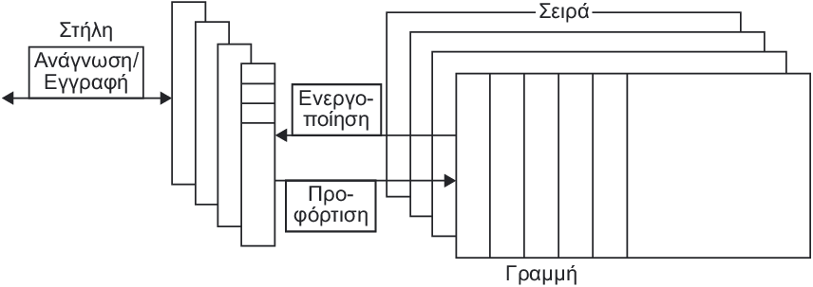
Εσωτερική οργάνωση DRAM
Τεχνολογία μνήμης και βελτιστοποιήσεις

Slide 15
Τεχνολογία μνήμης
Amdahl:
Η χωρητικότητα μνήμης πρέπει να αυξάνει γραμμικά με την ταχύτητα του επεξεργαστή
Δυστυχώς, η χωρητικότητα και η ταχύτητα της μνήμης δεν μπόρεσε να παρακολουθήσει τους επεξεργαστές
Κάποιες βελτιστοποιήσεις:
Πολλαπλές προσπελάσεις στην ίδια γραμμή
Σύγχρονη (synchronous) DRAM (SDRAM)
Προσθήκη ρολογιού στη διασύνδεση της DRAM
Τρόπος λειτουργίας ριπής (burst) με την κρίσιμη λέξη πρώτα
Φαρδύτερες διασυνδέσεις
Διπλός ρυθμός δεδομένων (double data rate – DDR)
Πολλαπλές σειρές (banks) σε κάθε τσιπ DRAM
Τεχνολογία μνήμης και βελτιστοποιήσεις

Slide 16
Βελτιστοποιήσεις μνήμης
Τεχνολογία μνήμης και βελτιστοποιήσεις

Slide 17
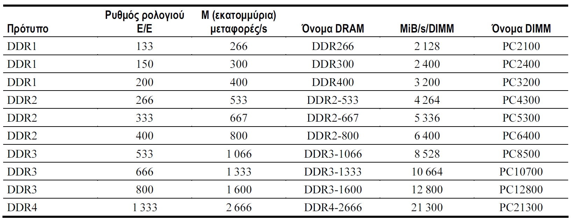
Βελτιστοποιήσεις μνήμης
Τεχνολογία μνήμης και βελτιστοποιήσεις

Slide 18
Βελτιστοποιήσεις μνήμης
DDR:
DDR2
Χαμηλότερη ισχύς (2.5 V -> 1.8 V)
Υψηλότεροι ρυθμοί ρολογιού (266 MHz, 333 MHz, 400 MHz)
DDR3
1.5 V
800 MHz
DDR4
1-1.2 V
1333 MHz
Η GDDR5 είναι μνήμη γραφικών που βασίζεται στην DDR3
Τεχνολογία μνήμης και βελτιστοποιήσεις

Slide 19
Βελτιστοποιήσεις μνήμης
Μείωση της κατανάλωσης ισχύος στις SDRAM:
Χαμηλότερη τάση
Κατάσταση λειτουργίας χαμηλής ισχύος (low power mode) (αγνοεί το ρολόι, αλλά συνεχίζει να κάνει ανανέωση)
Μνήμη γραφικών:
Επίτευξη 2-5 X μεγαλύτερο εύρος ζώνης ανά DRAM σε σχέση με την DDR3
Φαρδύτερες διασυνδέσεις (32 έναντι 16 bit)
Υψηλότερος ρυθμός ρολογιού
Εφικτό επειδή συνδέονται με συγκόλληση (soldering) και όχι μέσω υποδοχών (sockets) για μονάδες DIMM
Τεχνολογία μνήμης και βελτιστοποιήσεις

Slide 20
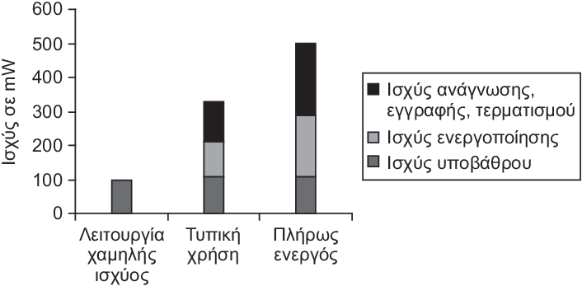
Κατανάλωση ισχύος μνήμης
Τεχνολογία μνήμης και βελτιστοποιήσεις

Slide 21
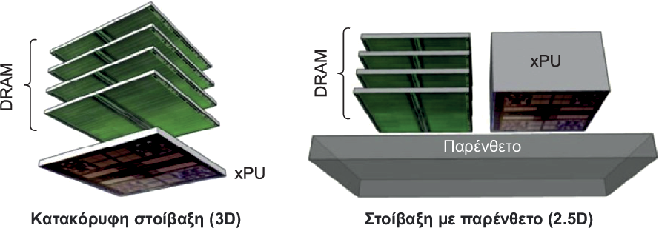
Στοιβαγμένες/ενσωματωμένες DRAM
Στοιβαγμένες (stacked) DRAM στην ίδια συσκευασία με τον επεξεργαστή
Μνήμη μεγάλου εύρους ζώνης (High Bandwidth Memory – HBM)
Τεχνολογία μνήμης και βελτιστοποιήσεις

Slide 22
Μνήμη Φλας
Τύπος μνήμης EEPROM
Τύποι: NAND (πιο πυκνή) και NOR (πιο γρήγορη)
Μνήμη NAND Φλας:
Οι αναγνώσεις είναι ακολουθιακές, διαβάζουν ολόκληρη σελίδα (0.5 ως 4 KiB)
25 μs για το πρώτο byte, 40 MiB/s για τα επόμενα
SDRAM: 40 ns για το πρώτο byte, 4.8 GB/s για τα επόμενα
2 KiB μεταφορά: 75 μs έναντι 500 ns της SDRAM, 150X πιο αργή
300 ως 500X ταχύτερη από τον μαγνητικό δίσκο
Τεχνολογία μνήμης και βελτιστοποιήσεις

Slide 23
Μνήμη Φλας NAND
Πρέπει να διαγραφεί (σε μπλοκ) πριν να επανεγγραφεί
Μη πτητική (nonvolatile), μπορεί να χρησιμοποιεί μηδενική ηλεκτρική ισχύ
Περιορισμένος αριθμός κύκλων εγγραφής (~100 000)
$2/GiB, σε σύγκριση με τα $20-40/GiB της SDRAM και τα $0.09/GiB του μαγνητικού δίσκου
Μνήμη αλλαγής φάσης (Phase-Change Memory ή Memristor – memory resistor)
Ενδεχομένως 10X βελτίωση στην απόδοση εγγραφής και 2X βελτίωση στην απόδοση ανάγνωσης
Τεχνολογία μνήμης και βελτιστοποιήσεις

Slide 24
Φερεγγυότητα μνήμης
Η μνήμη είναι ευπαθής σε κοσμική ακτινοβολία
Ήπια σφάλματα (Soft errors): δυναμικά σφάλματα
Ανιχνεύονται και διορθώνονται με κώδικες διόρθωσης σφαλμάτων (error correcting codes – ECC)
Σκληρά σφάλματα (Hard errors): μόνιμα σφάλματα
Χρήση εφεδρικών σειρών προς αντικατάσταση των ελαττωματικών σειρών
Chipkill («Φόνος» τσιπ): τεχνική ανάκαμψης από σφάλματα που μοιάζει με RAID
Τεχνολογία μνήμης και βελτιστοποιήσεις

Slide 25
Προηγμένες βελτιστοποιήσεις
Μείωση χρόνου ευστοχίας
Μικρές και απλές κρυφές μνήμες πρώτου επιπέδου
Πρόβλεψη δρόμου (way prediction)
Αύξηση εύρους ζώνης
Κρυφές μνήμες με διοχέτευση (pipelining), κρυφές μνήμες με πολλές σειρές (multibanked), μη ανασταλτικές (non-blocking) κρυφές μνήμες
Μείωση ποινής αστοχίας
Πρώτα η κρίσιμη λέξη, συγχώνευση των προσωρινών μνημών εγγραφής (write buffers)
Μείωση ρυθμού αστοχίας
Βελτιστοποιήσεις μεταγλωττιστή
Μείωση ποινής αστοχίας ή ρυθμού αστοχίας μέσω παραλληλοποίησης
Προ-προσκόμιση (prefetching) μέσω υλικού ή μεταγλωττιστή
Προηγμένες βελτιστοποιήσεις

Slide 26
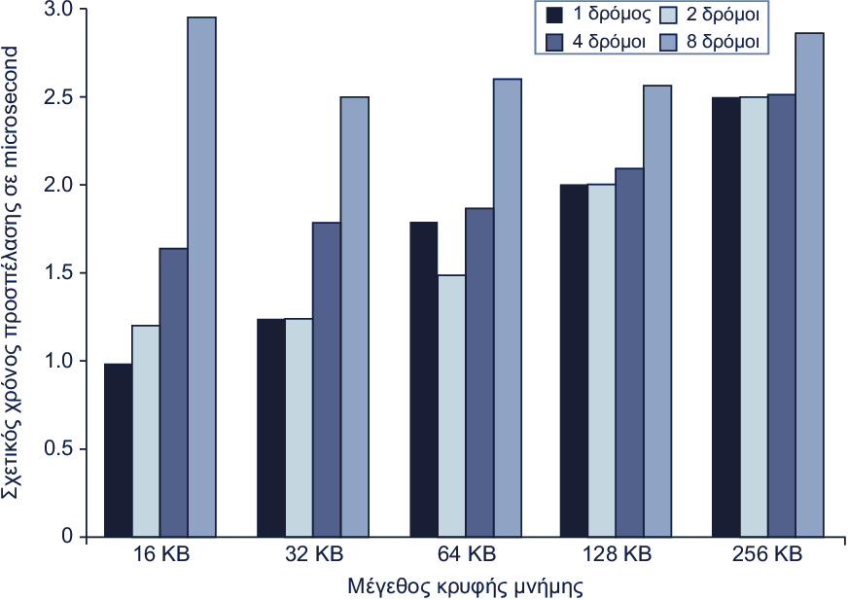
Μέγεθος L1 και συσχετιστικότητα
Προηγμένες βελτιστοποιήσεις
Χρόνος προσπέλασης ως προς μέγεθος και συσχετιστικότητα

Slide 27
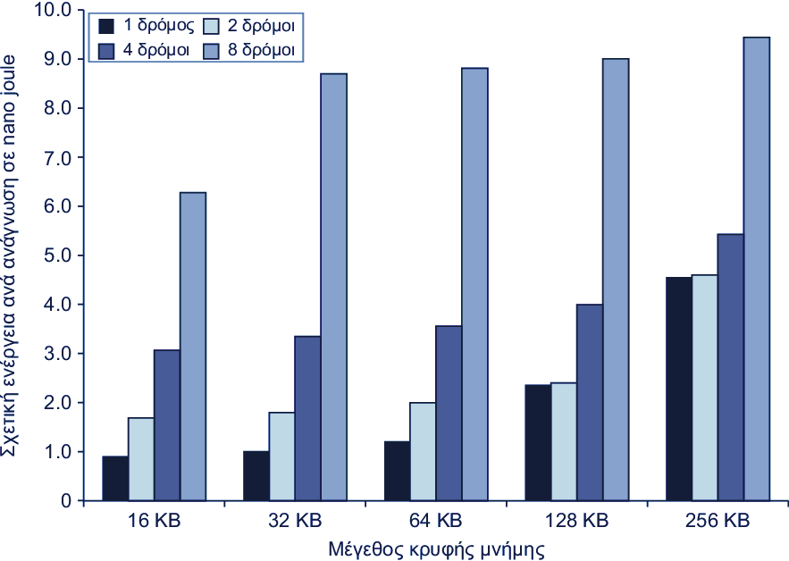
Μέγεθος L1 και συσχετιστικότητα
Προηγμένες βελτιστοποιήσεις
Ενέργεια ανά ανάγνωση ως προς μέγεθος και συσχετιστικότητα

Slide 28
Πρόβλεψη δρόμου
Για τη βελτίωση του χρόνου ευστοχίας, πρόβλεψε τον δρόμο για να τεθεί νωρίς τιμή στον πολυπλέκτη
Μια εσφαλμένη πρόβλεψη δίνει μεγαλύτερο χρόνο ευστοχίας
Ακρίβεια πρόβλεψης
> 90% για δύο δρόμων
> 80% για τέσσερις δρόμους
Κρυφή μνήμη εντολών: καλύτερη ακρίβεια από των δεδομένων
Πρωτοχρησιμοποιήθηκε στον MIPS R10000 στα μέσα της δεκαετίας του 1990
Χρησιμοποιείται στον ARM Cortex-A8
Επέκταση για πρόβλεψη και του μπλοκ
“Επιλογή δρόμου” (“Way selection”)
Αυξάνει την ποινή της εσφαλμένης πρόβλεψης
Προηγμένες βελτιστοποιήσεις

Slide 29
Κρυφές μνήμες με διοχέτευση
Χρησιμοποίησε διοχέτευση στην προσπέλαση της κρυφής μνήμης για αύξηση του εύρους ζώνης
Παραδείγματα:
Pentium: 1 κύκλος
Pentium Pro – Pentium III: 2 κύκλοι
Pentium 4 – Core i7: 4 κύκλοι
Αυξάνει την ποινή της εσφαλμένης πρόβλεψης διακλάδωσης
Καθιστά ευκολότερη την αύξηση της συσχετιστικότητας
Προηγμένες βελτιστοποιήσεις

Slide 30
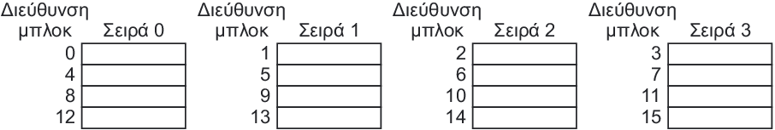
Κρυφές μνήμες πολλών σειρών
Οργάνωσε την κρυφή μνήμη ως ανεξάρτητες σειρές (banks) για υποστήριξη ταυτόχρονης προσπέλασης
Ο ARM Cortex-A8 υποστηρίζει 1-4 σειρές για L2
Ο Intel i7 υποστηρίζει 4 σειρές για L1 και 8 σειρές για L2
Πλέξη (interleave) των σειρών με βάση τη διεύθυνση μπλοκ
Προηγμένες βελτιστοποιήσεις

Slide 31
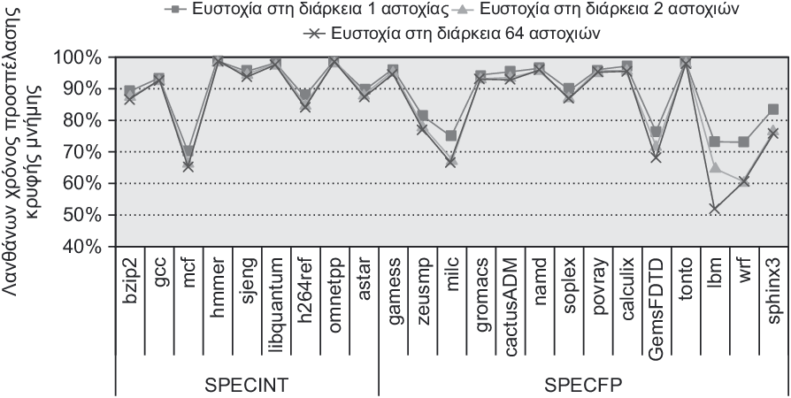
Μη ανασταλτικές κρυφές μνήμες
Επίτρεψε τις ευστοχίες πριν να ολοκληρωθούν οι προηγούμενες αστοχίες
Ευστοχία στη διάρκεια αστοχίας (“Hit under miss”)
Ευστοχία στη διάρκεια πολλών αστοχιών (“Hit under multiple miss”)
Η L2 πρέπει να το υποστηρίζει αυτό
Γενικά, οι επεξεργαστές μπορούν να κρύβουν την ποινή της αστοχίας L1 αλλά όχι την ποινή της αστοχίας L2
Προηγμένες βελτιστοποιήσεις

Slide 32
Κρίσιμη λέξη πρώτη, Πρώιμη επανεκκίνηση
Κρίσιμη λέξη πρώτη (critical word first)
Αίτηση να έρθει από τη μνήμη η πρώτη λέξη που αστοχεί
Στείλε τη στον επεξεργαστή μόλις φτάσει
Πρώιμη επανεκκίνηση (early restart)
Αιτήσεις λέξεων στην κανονική σειρά
Στείλε την λέξη που αστόχησε στον επεξεργαστή μόλις φτάσει
Η αποτελεσματικότητα αυτών των στρατηγικών εξαρτάται από το μέγεθος του μπλοκ και την πιθανότητα μιας άλλης προσπέλασης στο τμήμα του μπλοκ που δεν έχει προσκομιστεί ακόμη
Προηγμένες βελτιστοποιήσεις

Slide 33
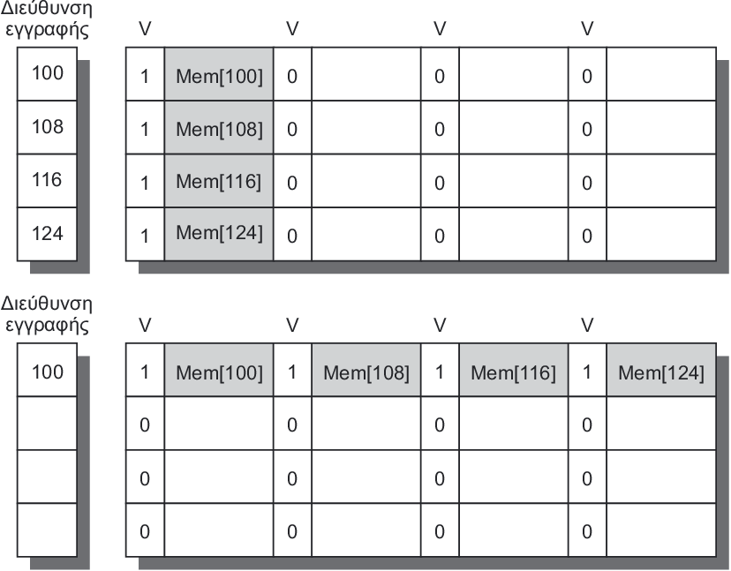
Συγχώνευση προσωρινής μνήμης εγγραφής
Κατά την αποθήκευση σε ένα μπλοκ που βρίσκεται ήδη σε αναμονή στην προσωρινή μνήμη εγγραφής (write buffer), ενημέρωσε και την προσωρινή μνήμη εγγραφής
Μειώνει τις καθυστερήσεις που οφείλονται σε μια γεμάτη προσωρινή μνήμη εγγραφής
Δεν εφαρμόζεται σε διευθύνσεις εισόδου/εξόδου
Προηγμένες βελτιστοποιήσεις
Χωρίς συγχώνευση προσωρινής μνήμης εγγραφής
Με συγχώνευση προσωρινής μνήμης εγγραφής

Slide 34
Βελτιστοποιήσεις μεταγλωττιστή
Εναλλαγή βρόχου (loop interchange)
Εναλλαγή ένθετων βρόχων για να γίνει η προσπέλαση μνήμης σε ακολουθιακή σειρά
Διαίρεση σε μπλοκ (blocking)
Αντί για προσπέλαση ολόκληρων σειρών ή στηλών, διαίρεση τους πίνακες σε μπλοκ
Απαιτεί περισσότερες προσπελάσεις μνήμης αλλά βελτιώνει την τοπικότητα των αναφορών
Προηγμένες βελτιστοποιήσεις

Slide 35
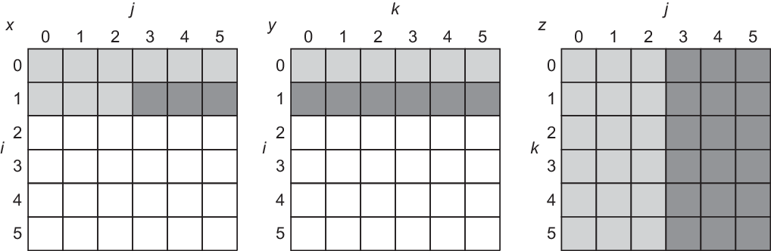
Διαίρεση σε μπλοκ
for (i = 0; i < N; i = i + 1)
for (j = 0; j < N; j = j + 1)
{
r = 0;
for (k = 0; k < N; k = k + 1)
r = r + y[i][k]*z[k][j];
x[i][j] = r;
};
Προηγμένες βελτιστοποιήσεις

Slide 36
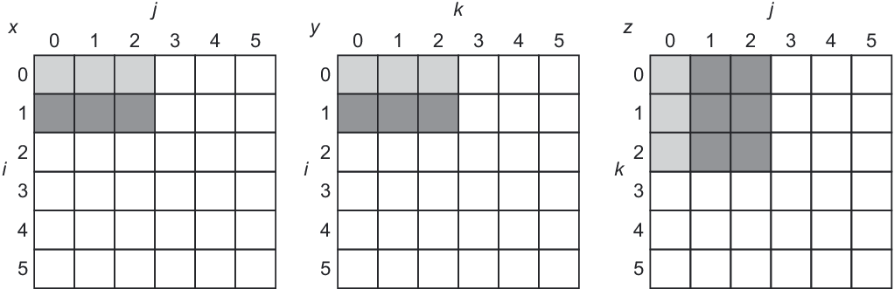
Διαίρεση σε μπλοκ
for (jj = 0; jj < N; jj = jj + B)
for (kk = 0; kk < N; kk = kk + B)
for (i = 0; i < N; i = i + 1)
for (j = jj; j < min(jj + B,N); j = j + 1)
{
r = 0;
for (k = kk; k < min(kk + B,N); k = k + 1)
r = r + y[i][k]*z[k][j];
x[i][j] = x[i][j] + r;
};
Προηγμένες βελτιστοποιήσεις

Slide 37
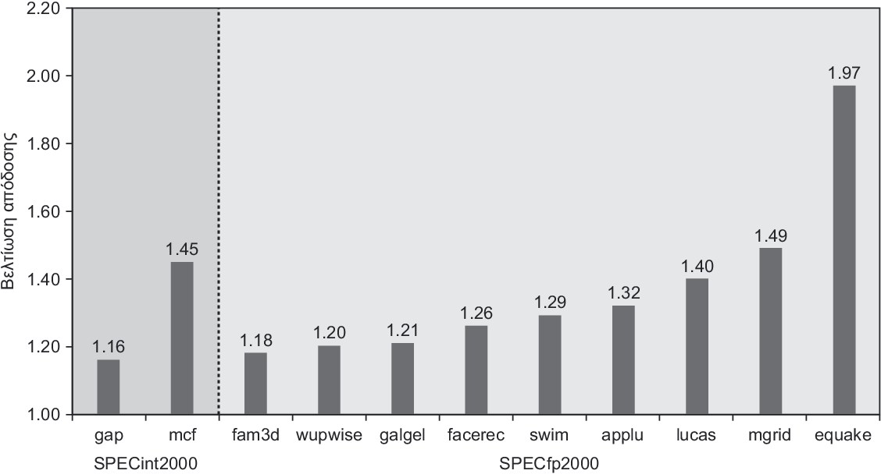
Προ-προσκόμιση μέσω υλικού
Hardware prefetching
Προσκόμιση δύο μπλοκ σε περίπτωση αστοχίας (μαζί το επόμενο στη σειρά μπλοκ)
Προηγμένες βελτιστοποιήσεις
Προ-προσκόμιση στον Pentium 4

Slide 38
Προ-προσκόμιση μεταγλωττιστή
Εισαγωγή εντολών προ-προσκόμισης πριν να απαιτηθούν τα δεδομένα
Δεν προκαλεί σφάλμα (non-faulting): η προ-προσκόμιση δεν προκαλεί εξαιρέσεις
Προ-προσκόμιση σε καταχωρητή (register prefetch)
Φορτώνει δεδομένα σε καταχωρητή
Προ-προσκόμιση σε κρυφή μνήμη (cache prefetch)
Φορτώνει δεδομένα στην κρυφή μνήμη
Συνδυάζεται με ξετύλιγμα βρόχου και διοχέτευση με λογισμικό (software pipelining)
Προηγμένες βελτιστοποιήσεις

Slide 39
Χρήση μνήμης HBM για επέκταση της ιεραρχίας
High bandwidth memory (HBM) – μνήμη μεγάλου εύρους ζώνης
128 MiB έως 1 GiB
Τα μικρότερα μπλοκ απαιτούν σημαντικό χώρο για την αποθήκευση ετικετών
Τα μεγαλύτερα μπλοκ είναι πιθανόν μη αποδοτικά
Μια προσέγγιση (L-H – Loh-Hill):
Κάθε γραμμή της SDRAM είναι ένας αριθμοδείκτης μπλοκ
Κάθε γραμμή περιέχει σύνολο ετικετών και 29 τμήματα δεδομένων
Συσχετιστική συνόλου 29 δρόμων
Η ευστοχία απαιτεί προσπέλαση στήλης (CAS)
Προηγμένες βελτιστοποιήσεις

Slide 40
Χρήση μνήμης HBM για επέκταση της ιεραρχίας
Μια άλλη προσέγγιση (κρυφή μνήμη κράμα – alloy cache):
Τοποθετεί μαζί την ετικέτα και τα δεδομένα
Χρησιμοποιεί άμεση απεικόνιση
Και οι δύο μέθοδοι απαιτούν δύο προσπελάσεις της DRAM για τις αστοχίες
Δύο λύσεις:
Χρήση χάρτη για την παρακολούθηση των μπλοκ
Πρόβλεψη πιθανών αστοχιών
Προηγμένες βελτιστοποιήσεις

Slide 41
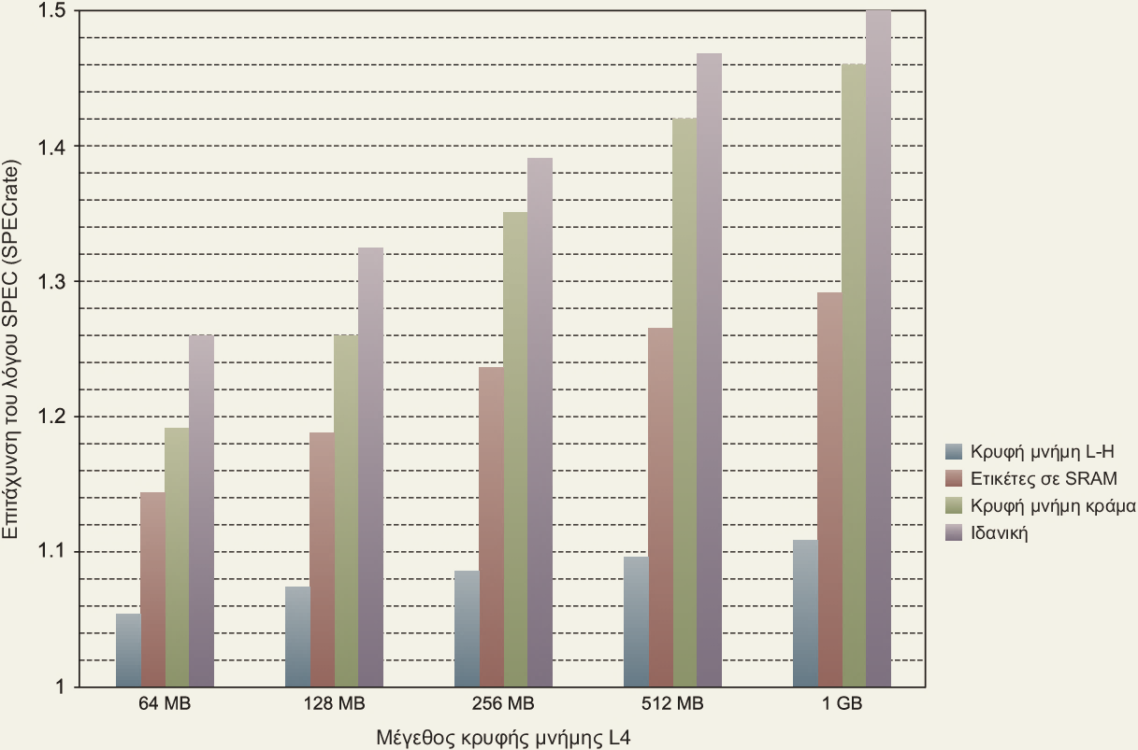
Χρήση μνήμης HBM για επέκταση της ιεραρχίας
Προηγμένες βελτιστοποιήσεις

Slide 42
Σύνοψη (1)
Προηγμένες βελτιστοποιήσεις

Slide 43
Σύνοψη (2)
Προηγμένες βελτιστοποιήσεις

Slide 44
Εικονική μνήμη και εικονικές μηχανές
Προστασία μέσω εικονικής μνήμης
Διατηρεί τις διεργασίες στον δικό τους χώρο μνήμης
Ρόλος της αρχιτεκτονικής
Παροχή τρόπου λειτουργίας χρήστη και τρόπου λειτουργίας επόπτη (supervisor)
Προστασία συγκεκριμένων πτυχών της κατάστασης της CPU
Παροχή μηχανισμών για μετάβαση μεταξύ τρόπου λειτουργίας χρήστη και επόπτη
Παροχή μηχανισμών για τον περιορισμό των προσπελάσεων μνήμης
Παροχή TLB για μετάφραση διευθύνσεων
Εικονική μνήμη και εικονικές μηχανές

Slide 45
Εικονικές μηχανές
Υποστήριξη απομόνωσης και ασφάλειας
Διαμοιρασμός ενός υπολογιστή μεταξύ πολλών μη σχετιζόμενων χρηστών
Έγιναν εφικτές λόγω της καθαρής ταχύτητας των επεξεργαστών, αφού η επιβάρυνση έγινε πιο αποδεκτή
Επιτρέπει την εμφάνιση προς τον χρήστη διαφορετικών αρχιτεκτονικών συνόλου εντολών και λειτουργικών συστημάτων
“Εικονικές μηχανές συστήματος” (System Virtual Machines – SVM)
Το λογισμικό των SVM ονομάζεται «πρόγραμμα παρακολούθηση εικονικής μηχανής» (“virtual machine monitor”) ή «υπερεπόπτης» (“hypervisor”)
Οι μεμονωμένες εικονικές μηχανές που εκτελούνται υπό το πρόγραμμα παρακολούθησης ονομάζονται «εικονικές μηχανές επισκέπτες» (“guest VMs”)
Εικονική μνήμη και εικονικές μηχανές

Slide 46
Απαιτήσεις των προγραμμάτων VMM
Το λογισμικό επισκέπτης πρέπει:
Να συμπεριφέρεται σαν να εκτελείται σε εγγενές υλικό
Να μην μπορεί να αλλάζει την κατανομή των πόρων του πραγματικού συστήματος
Οι VMM πρέπει να μπορούν να εκτελούν μεταγωγή περιβάλλοντος (context switch) μεταξύ επισκεπτών
Το υλικό πρέπει να επιτρέπει:
Τρόπους λειτουργίας συστήματος και χρήστη
Προνομιούχο (privileged) υποσύνολο εντολών για κατανομή των πόρων του συστήματος
Εικονική μνήμη και εικονικές μηχανές

Slide 47
Επίδραση των εικονικών μηχανών στην εικονική μνήμη
Κάθε λειτουργικό σύστημα επισκέπτης διατηρεί το δικό του σύνολο πινάκων σελίδων
Το VMM προσθέτει ένα επίπεδο μνήμης μεταξύ της φυσικής και της εικονικής μνήμης που ονομάζεται «πραγματική» μνήμη (real memory)
Το VMM διατηρεί έναν σκιώδη (shadow) πίνακα σελίδων που απεικονίζει τις εικονικές διευθύνσεις επισκέπτη σε φυσικές διευθύνσεις
Απαιτείται το VMM να ανιχνεύει τις αλλαγές του επισκέπτη στον δικό του πίνακα σελίδων
Συμβαίνει φυσιολογικά αν η προσπέλαση του δείκτη πίνακα σελίδων είναι μια προνομιούχος λειτουργία
Εικονική μνήμη και εικονικές μηχανές

Slide 48
Επέκταση της ISA για εικονικοποίηση
Στόχοι:
Αποφυγή εκκένωσης των TLB
Χρήση ένθετων πινάκων σελίδων αντί για σκιώδεις πίνακες σελίδων
Άδεια στις συσκευές να χρησιμοποιούν την DMA για την μετακίνηση δεδομένων
Άδεια στο λειτουργικό σύστημα επισκέπτη να χειρίζεται διακοπές συσκευών
Για ασφάλεια: άδεια στα προγράμματα να διαχειρίζονται κρυπτογραφημένα μέρη κώδικα και δεδομένων
Εικονική μνήμη και εικονικές μηχανές

Slide 49
Πλάνες και παγίδες
Πλάνες και παγίδες
Πρόβλεψη απόδοσης της κρυφής μνήμης για ένα πρόγραμμα από ένα άλλο
Προσομοίωση αρκετών εντολών για λήψη ακριβών μετρήσεων απόδοσης της ιεραρχίας μνήμης
Παράλειψη παροχής μεγάλου εύρους ζώνης μνήμης σε ένα σύστημα που βασίζεται σε κρυφή μνήμη

